Slide 1
基于图像的虚拟试衣方法研究
VITON: An Image-based Virtual Try-on Network
背景：
电子商务的飞速发展使人们的购物方式发生了极大的变化。服装类商品的网购交易量逐年上升，但退货率却居高不下。造成退货的主要原因是用户着装效果与预期不符。若消费者在网上购物时能够虚拟试穿衣服，可以在增强其购物体验的同时，减小退货带来的损失。目前虚拟试衣技术在采集数据和计算上都需要很大的成本，阻碍了该技术的普及。随着人工智能的发展，通过构建基于图像的虚拟试衣网络进行衣服与人体的合成，由于其耗时少计算代价小而逐渐引起关注。

Slide 2
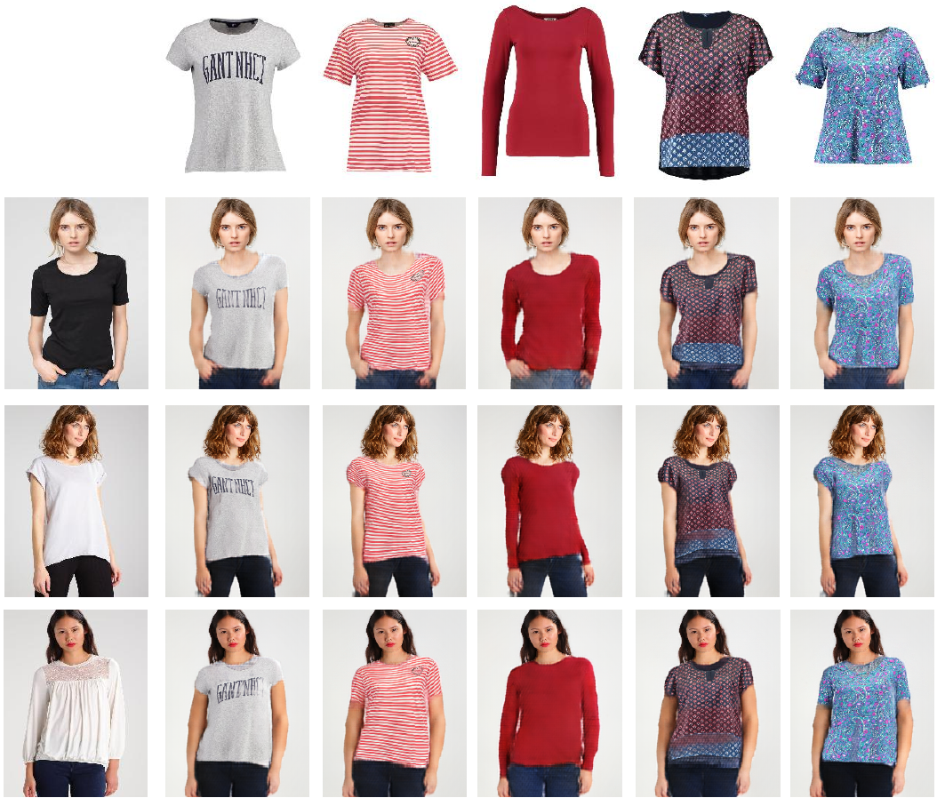
Task
Input:
Clothes image + User photo
Output: User photo in the given clothes
Ref: Han et al., CVPR 2018, VITON: An Image-based Virtual Try-on Network

Slide 3
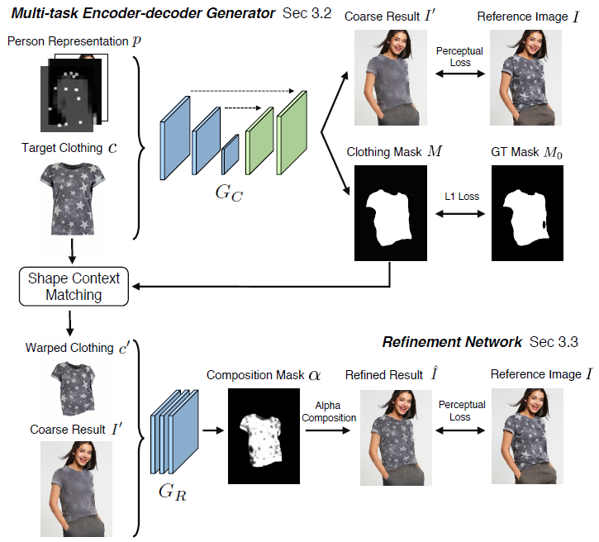
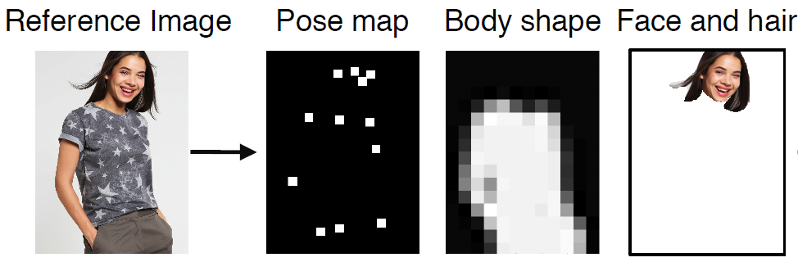
VITON: An Image-based Virtual Try-on Network

Slide 4
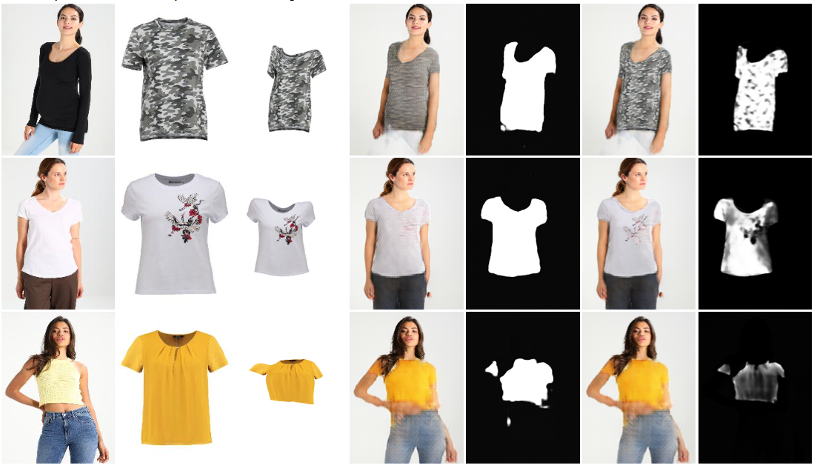

Slide 5


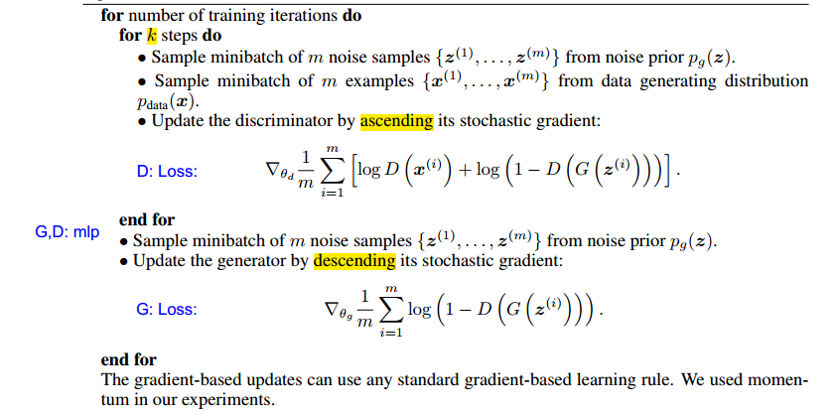
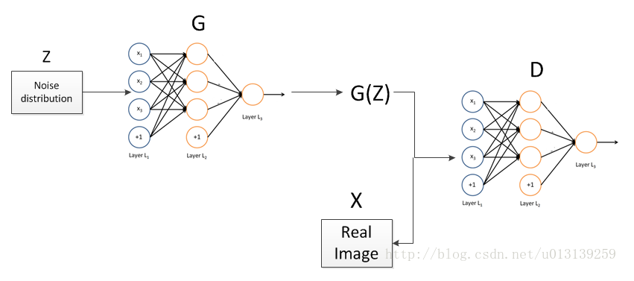

Slide 6


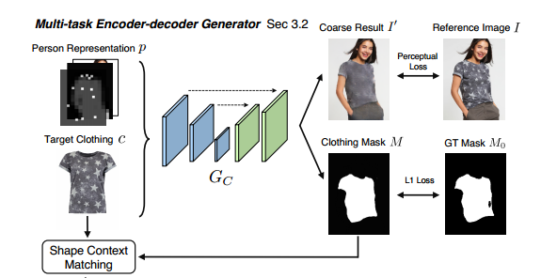
Discriminator ?

